Slide 1
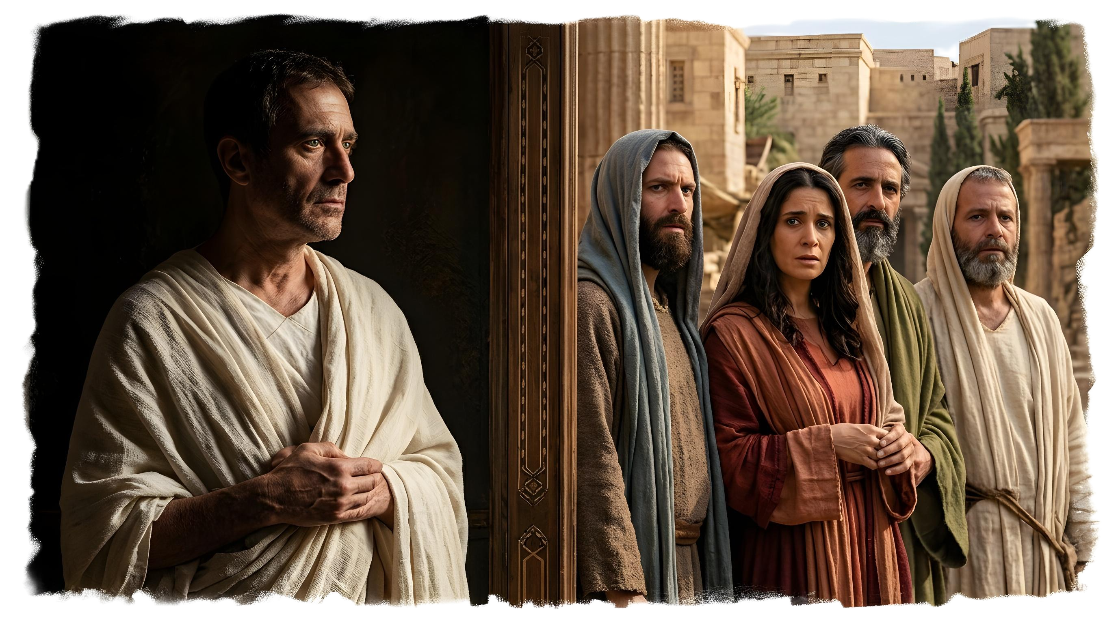
CUM SĂ NE PURTĂM CU FALȘII ÎNVĂȚĂTORI
Studiul 12 pentru 19 septembrie 2026

Slide 2

«Căci armele cu care ne luptăm noi nu sunt supuse firii pământeşti, ci sunt puternice, întărite de Dumnezeu ca să surpe întăriturile.» (2 Corinteni 10:4)

Slide 3


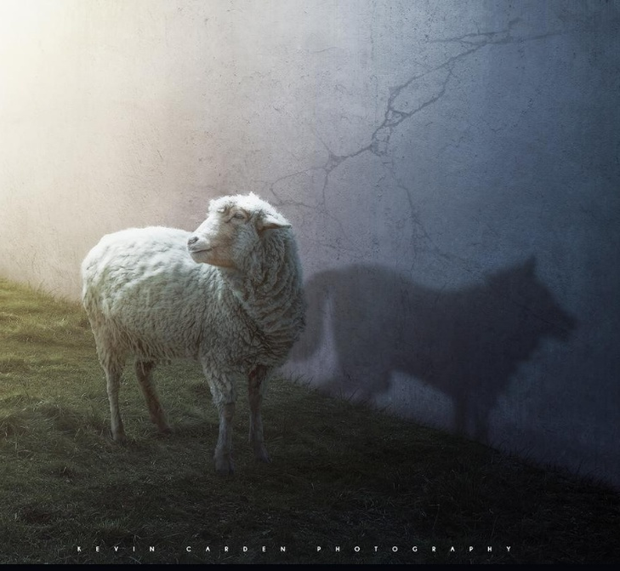







Pavel și-a asumat misiunea de a fi mereu la curent cu toate bisericile. De ce? Ca să știe dacă aveau nevoie de ajutor, de o vizită, de o mângâiere sau de un cuvânt de încurajare (2 Cor. 11:28).
Uneori era informat despre învățători falși care îi făceau pe credincioși să se poticnească. Când s-a întâmplat acest lucru, apostolul s-a umplut de indignare (2 Cor. 11:29).
La sfârșitul celei de-a doua scrisori către Corinteni, Pavel abordează problema acestor învățători falși. Cum îi putem identifica? Cum putem lupta împotriva lor în acest război spiritual? Cum îi putem învinge?
Războiul spiritual:
  Armele pentru atac (2 Corinteni 10:1-11)
  Apărarea corectă (2 Corinteni 10:12-18)
Confruntarea cu învățători falși :
  Înșelători deghizați în apostoli(2 Corinteni 11:1-15)
  Pavel și învățătorii falși(2 Corinteni 11:16-31)
  Autoexaminare și victorie (2 Corinteni 12:14-13:10)

Slide 4


RĂZBOIUL SPIRITUAL

Slide 5


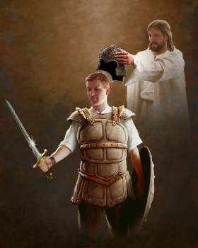


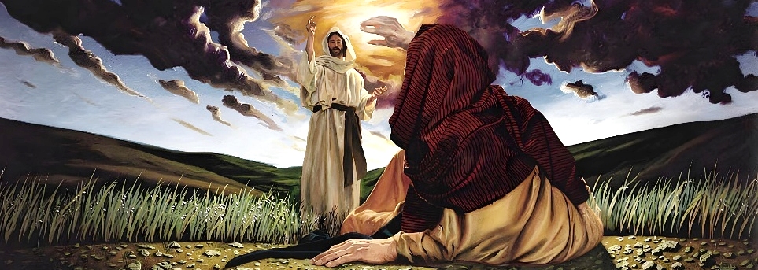
ARMELE PENTRU ATAC
“Căci armele cu care ne luptăm noi nu sunt supuse firii pământeşti, ci sunt puternice, întărite de Dumnezeu ca să surpe întăriturile.” (2 Corinteni 10:4)
Pavel a fost acuzat cum că ar fi intimidant și înfricoșător când scria scrisori de la distanță, dar un laș demn de milă când discuta cu oamenii față în față (2 Corinteni 10:10).
Ca răspuns la acest acuzații, Pavel a indicat clar că se simțea capabil să fie la fel de dur în persoană ca într-o scrisoare, dar că nu se va coborî la folosirea „armelor trupești” (cum ar fi autoritarismul, pedepsele fizice sau autolauda), ci va folosi doar „arme puternice întărite de Dumnezeu” (2 Corinteni 10:2-4).
Aceste „arme” includ a acționa cu umilința și blândețea lui Hristos (Matei 11:29). Dar implică și a sta ferm împotriva răutății, așa cum a făcut Isus (Matei 21:12-13) sau a vorbi clar atunci când este necesar (Matei 23:23-27).
Autoritatea lui Pavel îi fusese dată de Hristos și el o va folosi întotdeauna pentru a zidi, nu pentru a distruge (2 Corinteni 10:8).
Notes:
2ª de Corintios 10:1-11

Slide 6



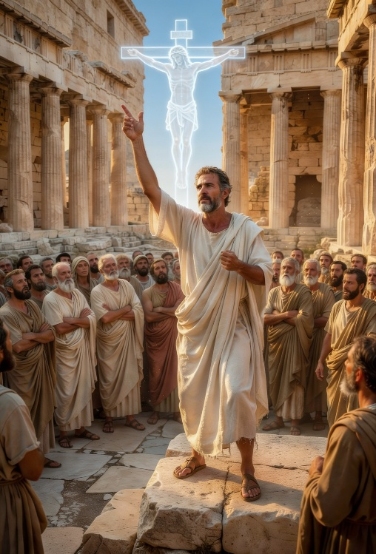
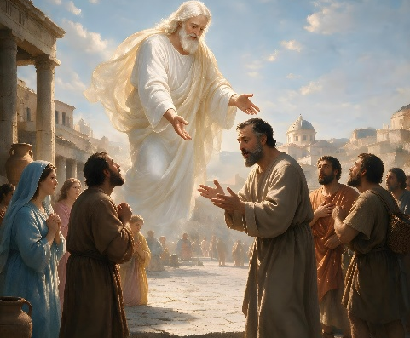
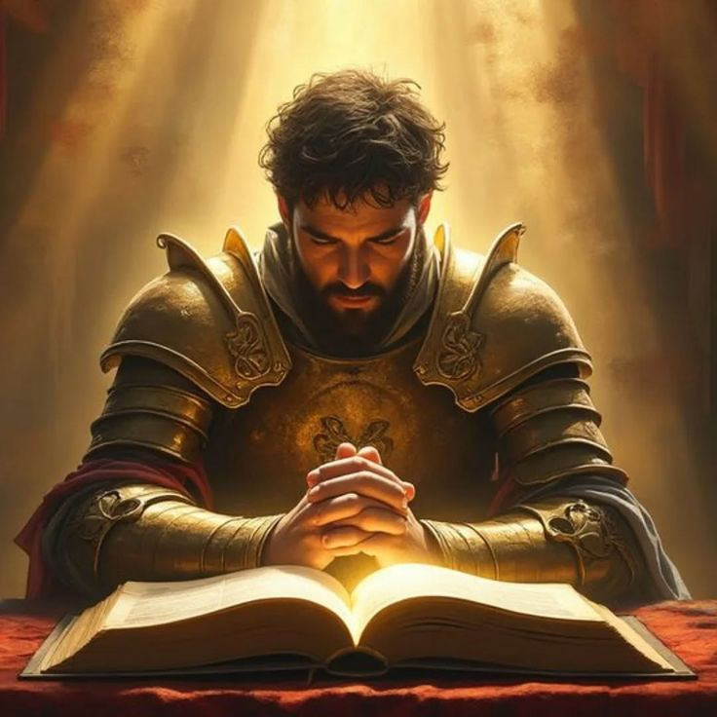
APĂRAREA CORECTĂ
“Pentru că nu cine se laudă singur va fi primit, ci acela pe care Domnul îl laudă.” (2 Corinteni 10:18)
Filosofii greci le cereau sume mari studenților care doreau să învețe de la ei. Pentru a-i atrage pe acești studenți, se lăudau cu cunoștințele lor, cu statutul lor social sau cu oamenii importanți care îi cunoșteau și îi respectau. Aceasta era și practica învățătorilor falși care s-au infiltrat în Corint (2 Corinteni 10:12; 11:19-20).
Nu te lăuda pe tine însuți
Lasă-L pe Dumnezeu să te laude
Dar Pavel nu cerea bani pentru împărtășirea cunoștințelor sale, nu prezenta scrisori de recomandare și nu se lăuda cu sine însuși. Și era disprețuit pentru asta! Cum se putea apăra?
Se pare că avea nevoie să fie lăudat înaintea corintenilor pentru a fi acceptat de aceștia. Dar nu el trebuia să se laude pe sine (Proverbe 27:2). Pavel L-a lăsat pe Dumnezeu să fie cel care să-l laude (2 Corinteni 10:18).
Dacă există ceva cu care ne putem lăuda sau pentru care ne putem lăuda, este cunoașterea lui Dumnezeu și ascultarea de El (Ieremia 9:24; 2 Corinteni 10:17
Notes:
2ª de Corintios 10:12-18

Slide 7

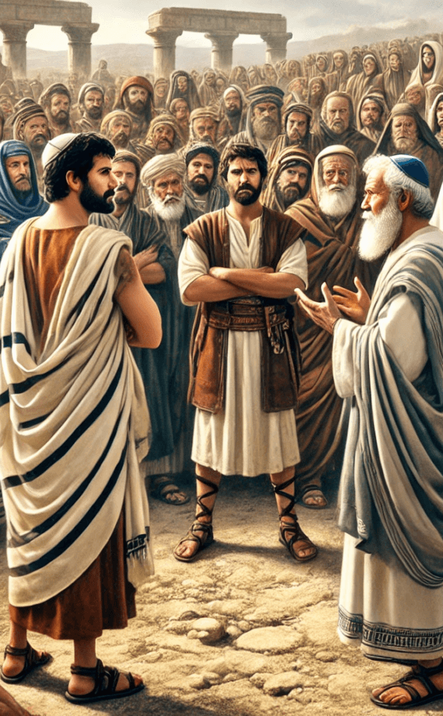
CONFRUNTAREA CU ÎNVĂȚĂTORI FALȘI

Slide 8




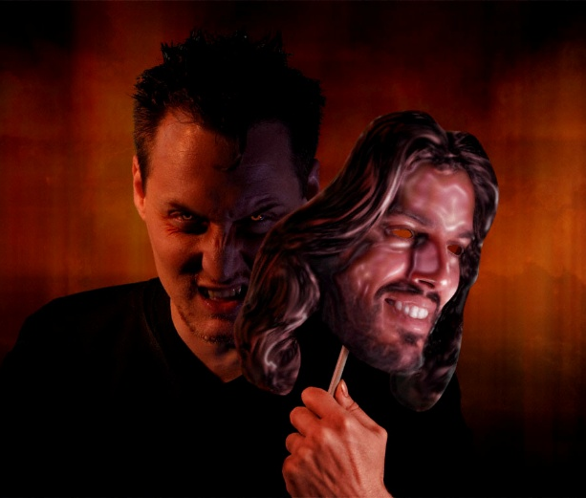
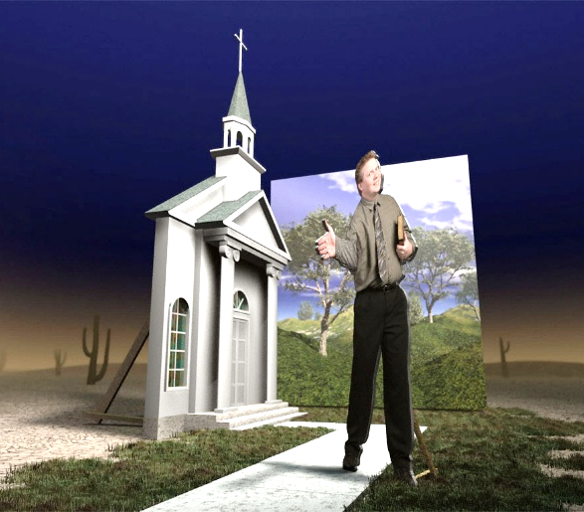
ÎNȘELĂTORI DEGHIZAȚI ÎN APOSTOLI
“Oamenii aceştia sunt nişte apostoli mincinoşi, nişte lucrători înşelători, care se prefac în apostoli ai lui Hristos.” (2 Corinteni 11:13)
Pavel își dorește să aducă o biserică pură la Hristos (2 Cor. 11:2). Dar biserica era în pericolul de a fi înșelată, asemenea Evei, și de a înceta să mai fie mireasa lui Isus (2 Cor.11:3).
Care era adevăratul pericol? Evreii care se recomandau drept „mari apostoli” ai lui Isus veniseră la Corint, propovăduind „un alt Isus”, „un alt duh” și „o altă evanghelie” (2 Cor. 11:4-5; Gal.1:8).
Faptul că cineva predică despre Isus nu înseamnă că ni-L arată pe adevăratul Isus, așa cum este revelat în Biblie. Cuvintele lor pot fi minunate, dar Satana însuși știe și el cum să spună minuni și să se prezinte „ca un înger de lumină” (2 Cor. 11:14).
Prin faptele și cuvintele lor, adevărații învățători propovăduiesc „adevărul lui Hristos” (2 Cor. 11:9-10). Însă învățătorii falși, care doar se prefac a fi evlavioși, sunt slujitori ai înșelăciunii deghizați în apostoli (2 Cor. 11:13-15).
Notes:
2ª de Corintios 11:1-15

Slide 9



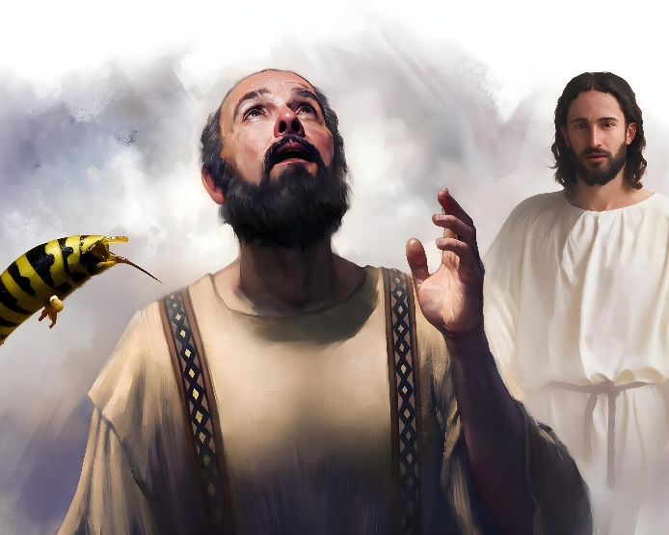
PAVEL ȘI ÎNVĂȚĂTORII FALȘI
“Sunt ei evrei? Şi eu sunt! – Sunt ei israeliţi? Şi eu sunt! – Sunt ei sămânţă a lui Avraam? Şi eu sunt! ” (2 Corinteni 11:22)
Ce asemănări existau între Pavel și învățătorii falși? Toți erau evrei convertiți la creștinism (2 Cor.11:22).
Care erau diferențele dintre ei? Aici începe nebunia lui Pavel: „Sunt ei slujitori ai lui Hristos? – vorbesc ca un ieşit din minţi – eu sunt şi mai mult.” (2 Cor. 11:23). Dacă ceilalți se lăudau că au suferit pentru Hristos, Pavel era mult mai calificat: biciuit; închis; amenințat cu moartea; lovit cu pietre; naufragiat pe mare; cuprins de tot felul de primejdii; suferind foame, sete, frig și goală; preocupat neîncetat de biserici (2 Cor. 11:23b-29).
Și aici se termină „nebunia” lui Pavel. El nu voia să dea impresia că vrea să se laude cu ceea ce făcuse pentru Hristos. Adevărata lui laudă (sau glorie) era ceea ce făcuse Hristos pentru el.
Adevărata sa putere consta în slăbiciunea sa, care l-a făcut să depindă complet de Isus (2 Cor. 11:30-31; 12:6-10).
Notes:
2ª de Corintios 11:16-31

Slide 10
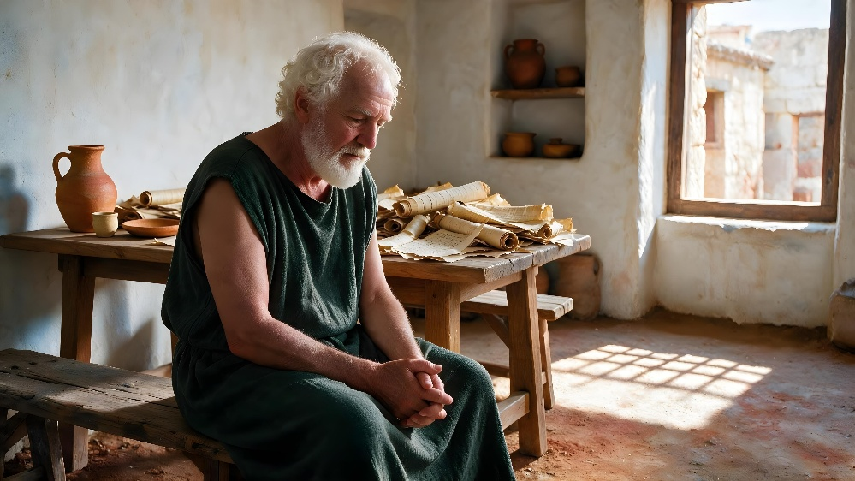


AUTOEXAMINARE ȘI VICTORIE
“Pe voi înşivă încercaţi-vă dacă sunteţi în credinţă. Pe voi înşivă încercaţi-vă. Nu recunoaşteţi voi că Isus Hristos este în voi? Afară numai dacă sunteţi lepădaţi.?” (2 Corinteni 13:5)
Se apropia momentul în care Pavel urma să viziteze Corintul. Ce avea să găsească și cum ar trebui să acționeze în consecință? (2 Cor. 13:1-2)
Pavel era pregătit să exercite cu forță disciplina ecleziastică: să-i restabilească pe cei pocăiți și să-i pedepsească pe cei încăpățânați.
Teama lui era că, la sosire, îi va găsi în conflict și în diverse păcate. Se temea că va trebui să plângă pentru păcătoșii nepocăiți (2 Corinteni 12:20-21).
De aceea, înainte de a veni acel timp, corintenii ar trebui să se examineze și să se examineze (2 Corinteni 13:5).
Pavel, la rândul său, s-a rugat ca ei să înceteze să facă răul și să facă binele și să fie desăvârșiți (2 Cor. 13:7-9).
Notes:
2ª de Corintios 11:16-31

Slide 11

“Poporul lui Dumnezeu este îndreptat către Scripturi, ca fiind scutul lui împotriva influenței învățătorilor rătăciți și a puterii amăgitoare a duhurilor întunericului. Satana folosește orice plan posibil pentru a-i împiedica pe oameni să câștige o cunoaștere a Bibliei, deoarece declarațiile ei lămurite îi demască amăgirile. Ori de câte ori are loc o redeșteptare a lucrării lui Dumnezeu, prințul răului se trezește la o activitate mai intensă; acum el își adună toate puterile pentru o luptă finală împotriva lui Hristos și a urmașilor Lui.[…] Atât de mult se va asemăna contrafacerea cu adevărul, încât va fi peste putință să se facă deosebirea între ele, cu excepția faptului că avem Sfintele Scripturi. Prin mărturia lor trebuie probate toate declarațiile și orice minune”
E. G. W. (Tragedia Veacurilor, p. 593)

